Slide 1
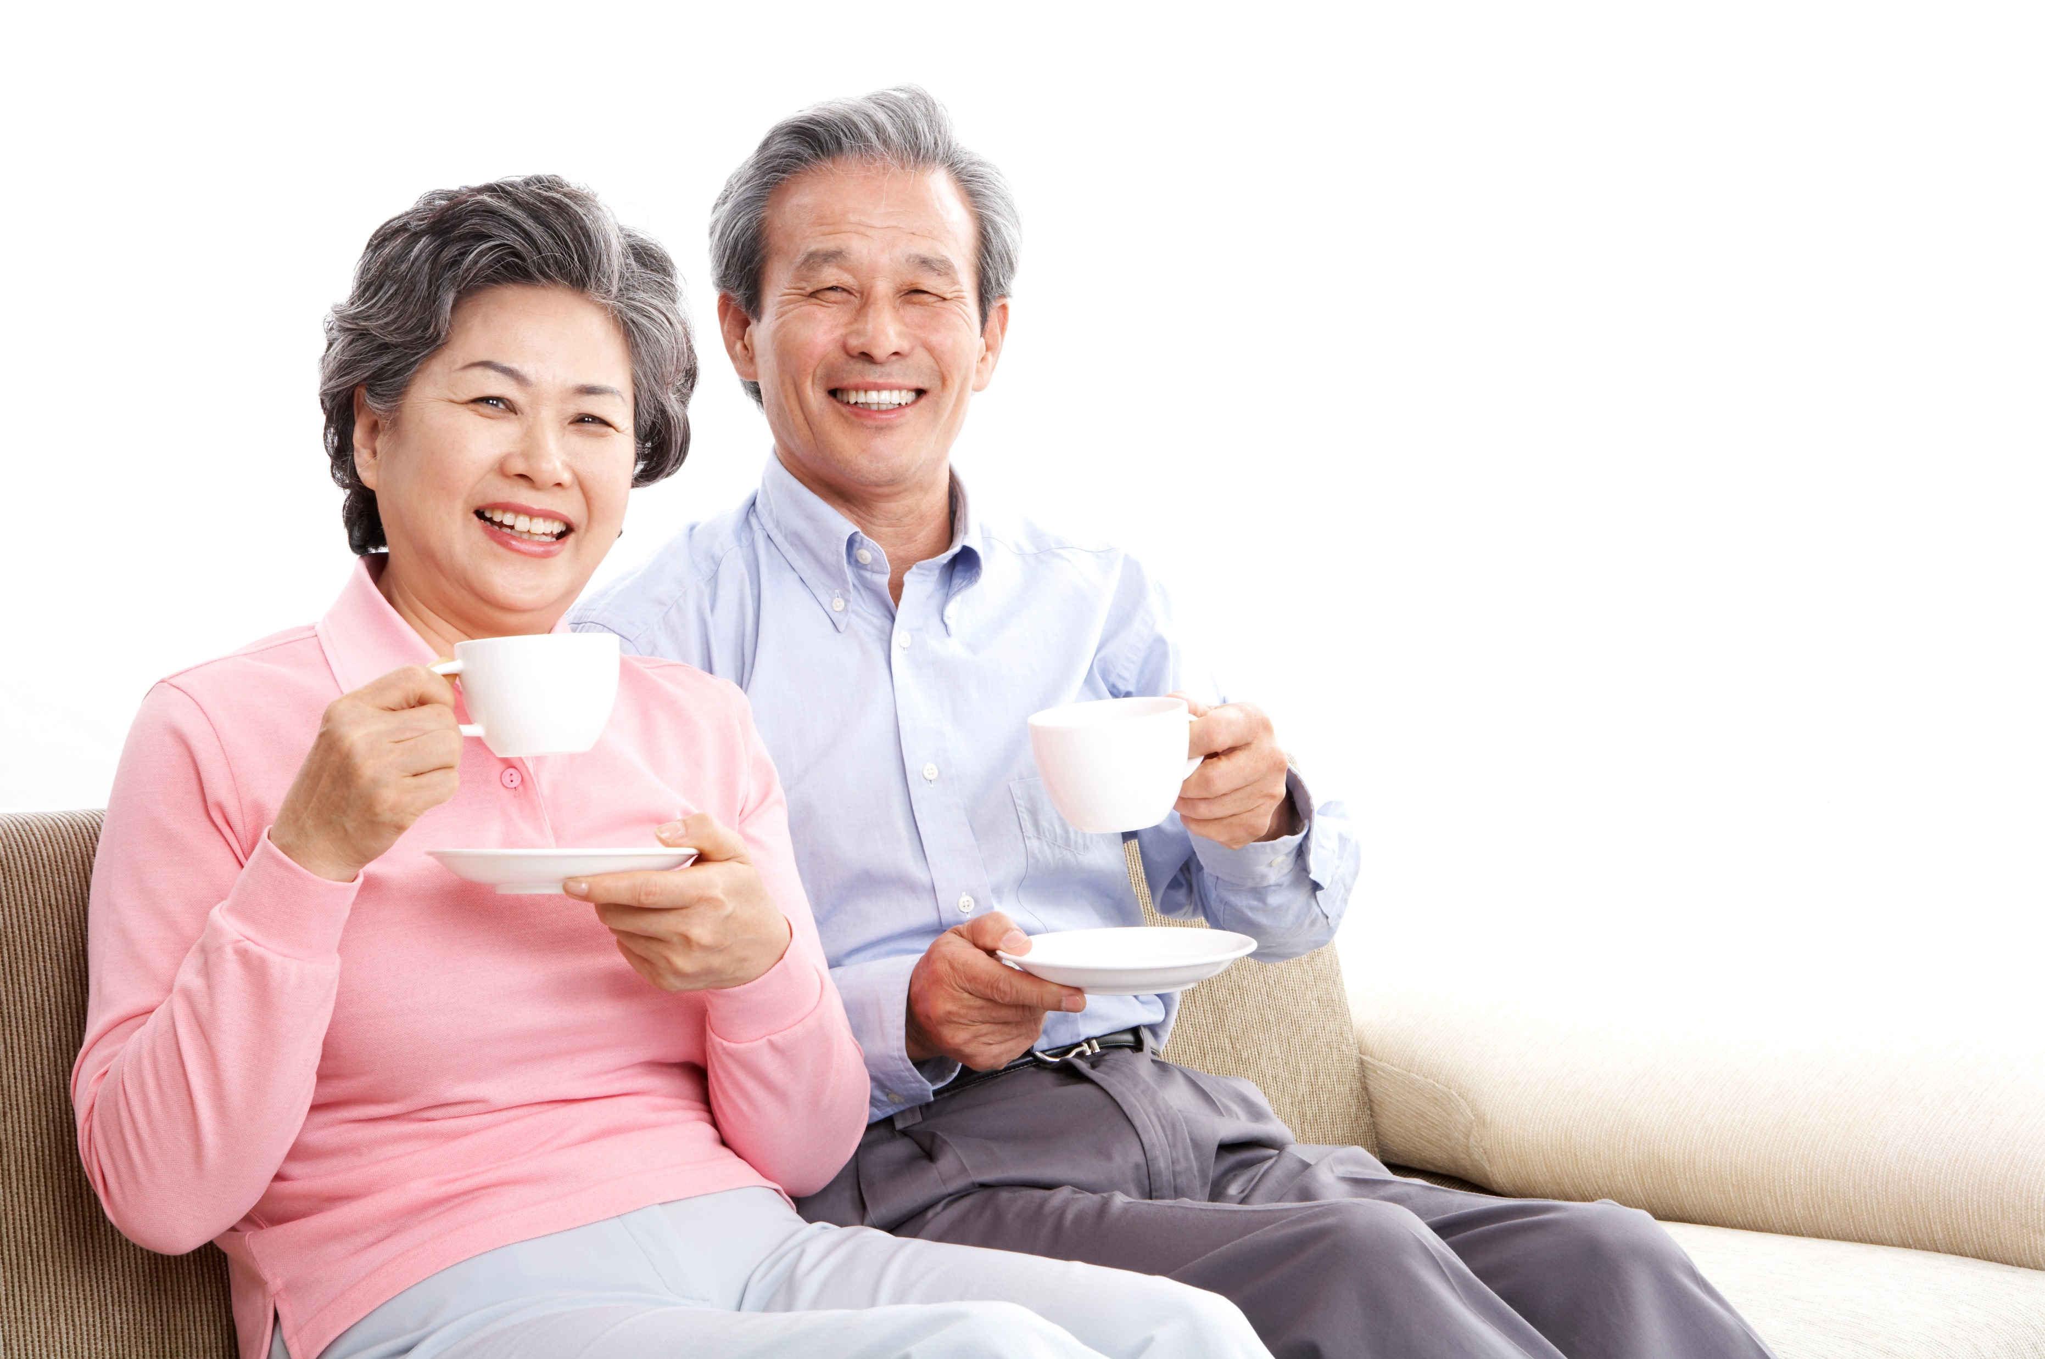
디지털 포용(Digital Inclusion)
- 디지털 소외 계층을 위한 제안
5조
조지윤, 최장호, 이종훈, 변수현

Slide 2
CONTENTS
01. 주제
디지털 포용
주제 선정 배경
02. 분석
노인
정보화 교육 실태
03. 도출

Slide 3
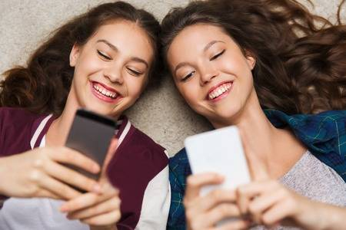
01. 주제_디지털 포용
디지털 포용 (Digital Inclusion)
“
디지털 시대를 살아가는 전 국민이 디지털 역량을 갖추고,
”
차별없는 환경 속에서 디지털 서비스의 혜택을 소외없이 누리는 것

Slide 4

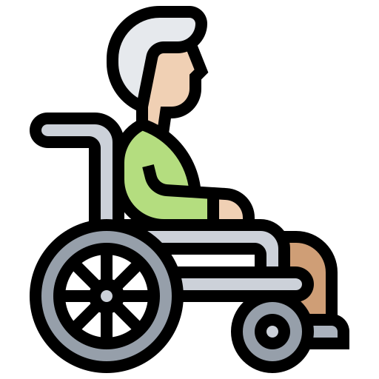

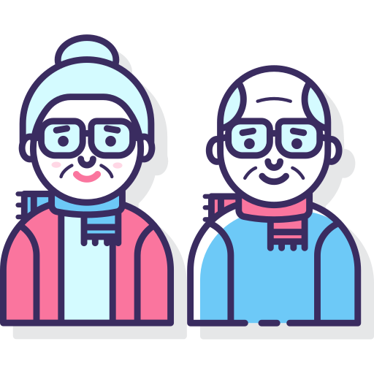

과학기술정보통신부는 「도서관법」 제43조와 동법 시행령 제21조에 따라 4대 취약계층(장애인, 저소득층, 고령층, 농어민)으로 구분했다.
01. 주제_목표 선정
장애인
저소득층
고령층
농어민
고령층
디지털 포용을 실천하기 위해
디지털 소외 계층을 위한 방안을 고안하여 한국정보화진흥원에 제안한다.
Notes:
한국정보화진흥원의 '2019년 디지털 정보격차 실태조사'에 따르면 4대 취약계층을 「도서관법」 제43조와 동법 시행령 제21조 각호에서, 신체적·지역적·경제적·사회적 여건에 따라 장애인, 기초생활 수급자, 노인, 농어촌 주민 등을 ‘지식정보 취약계층’으로 정의한 것
한국정보화진흥원(韓國情報化振興院, National Information Society Agency, NIA)은 대한민국 국가기관의 정보화 추진과 관련된 정책을 개발하고, 정보문화 조성, 정보격차 해소 등을 지원하려는 목적으로 만들어진 대한민국 과학기술정보통신부 산하 위탁집행형 준정부기관이다.

Slide 5
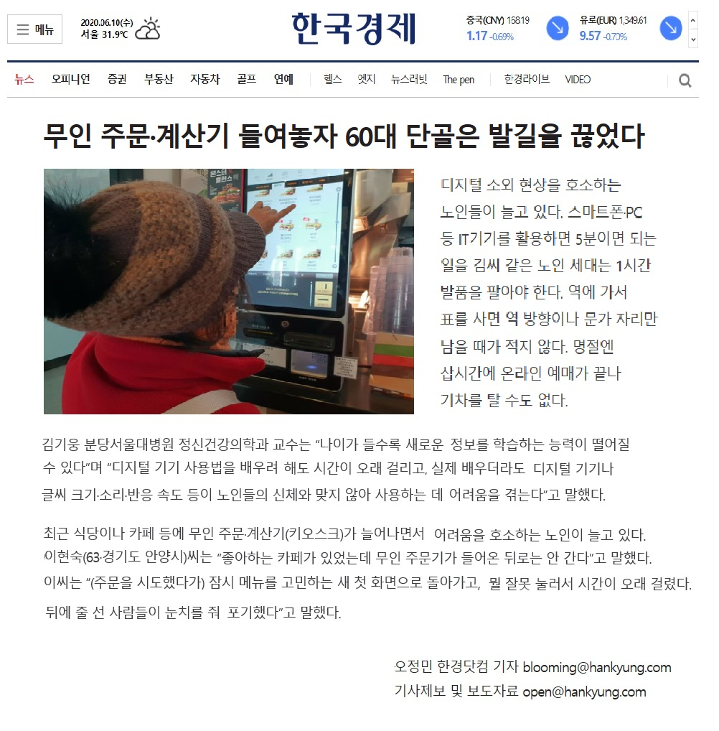
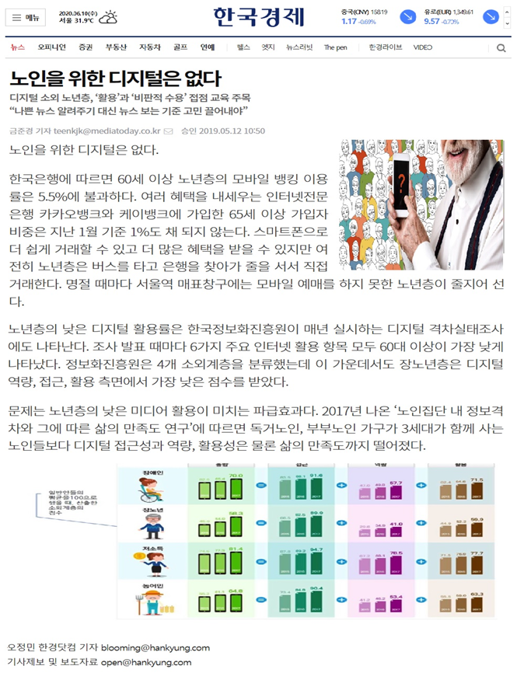
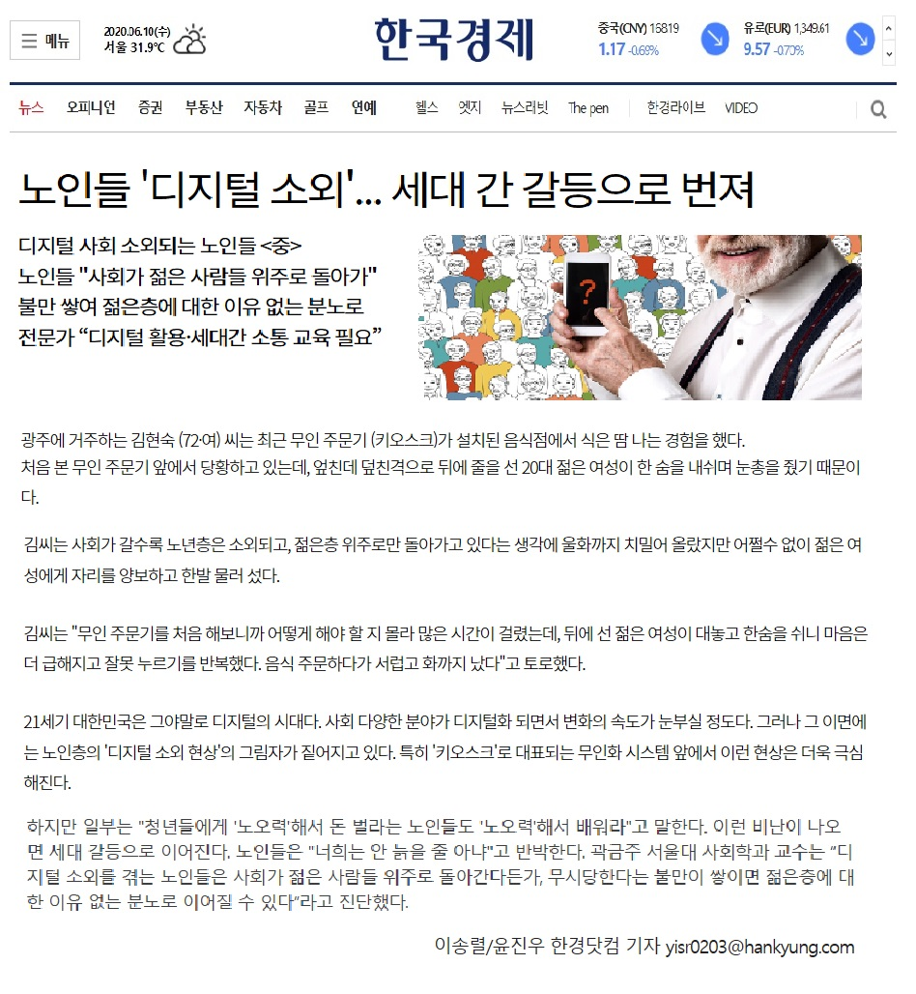
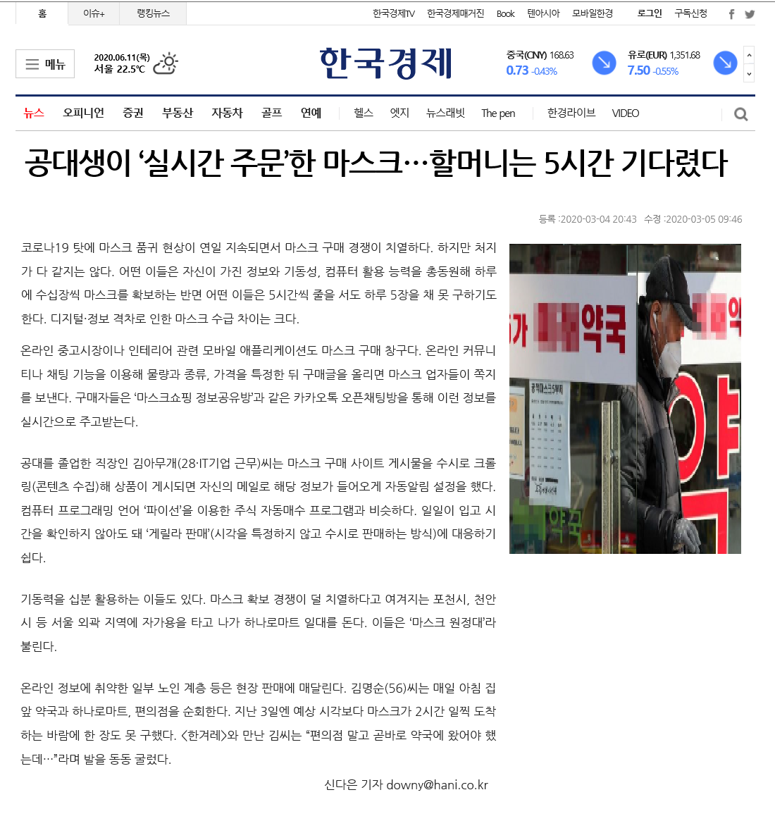
01. 주제_선정 배경
Notes:
키오스크로 인해 60대 단골이 발길을 끊었다는 내용, 공대생이 인터넷으로 실시간으로 마스크를 편하게 주문했지만, 이를 이용할 줄 모르는 노인은 약국 앞에서 마냥 기다리다가 5시간만에 겨우 마스크를 살 수 있었습니다. 또한 디지털 소외에서 나아가 세대 간 갈등으로 벌어지는 현실을 보며 노인층을 대상으로 해야겠다는 생각을 하게 되었습니다.

Slide 6
02. 분석_데이터 활용
종류 |  | 내용
사용 패키지 | 공통 | dplyr, ggplot2
 | 부분 |  |  |  | Mapproj ggiraphExtra dygraph
변수 |  | 디지털 정보격차지수 디지털정보화 접근수준 디지털정보화 활용수준 디지털정보화 종합수준 | 취약계층 인터넷 이용률 | 매체 이용 빈도 | 서울특별시 구별 고령층 인구
변수 선택 이유 |  | 일반계층 대비 취약계층 정도 ( 장애인 , 저소득층, 농어민, 고령층)의 디지털 정보 격차의 정도 | 일반계층 대비 취약계층 (장애인, 저소득층, 농어민, 고령층)의 디지털 정보 격차의 정도 | 매체 이용 빈도 수를 파악하여 PC / 노트북, 스마트폰의 이용빈도를 알아보기 위함 | 취약 계층 중 고령층이 많이 사는 구를 선정하기 위함.
원천 데이터 |  | 과학기술정보통신부, [디지털 정보 격차 실태조사] | 과학기술정보통신부, [디지털 정보 격차 실태조사] | 방송통신위원회 [ 방송매체 이용행태조사 ] | 서울시 고령자현황 (구별 ) 통계
사용 데이터 |  | 2014~2019년 | 2017~2019년 | 2018년 | 2018년

Slide 7
02. 분석_데이터 활용
종류 |  | 내용
사용 패키지 | 공통 | dplyr, ggplot2
 | 부분
변수 |  | 서울특별시 구별 독거노인 인구수 | 서울특별시 구별 고령층의 최종학력 | 서울특별시 구별 정보화 교육 현황 교육인원 및 수료인원 수 전체 교육인원에서의 고령층 비율 | 서울특별시 시민의 연령별 자원봉사 참여율
변수 선택 이유 |  | 인터넷 이용률에 있어 독거노인과 비독거노인의 차이를 알아보기 위함. | 인터넷 이용률에 고령층의 최종학력이 영향을 끼치는지 알아보기 위함. | 현재 서울특별시 내의 구들이 모두 시민을 위한 정보화 교육을 하고 있음. 따라서 구별 실제 교육 현황을 알아보기 위함. 정보 공개 문제로 교육현황이 공개된 5개의 구로 한정함 정보 공개를 한 구 : 강남구 강북구, 광진구, 서대문구, 성북구 | 결론 도출 시 10대 ~ 20대의 자원봉사 참여를 유도하기 위함.
원천 데이터 |  | 서울시 독거노인 현황 ( 연령별 / 동별 ) 통계 | 통계청 [인구 총 조사] | 각 구별 정보화교육 운영결과 | 서울시 자원봉사 활동 경험여부 및 참여 횟수 통계
사용 데이터 |  | 2018년 | 2015년 | 2019년 | 2018년
Notes:
위 표에 적힌 데이터를 바탕으로 노인층을 분석해보았습니다.

Slide 8
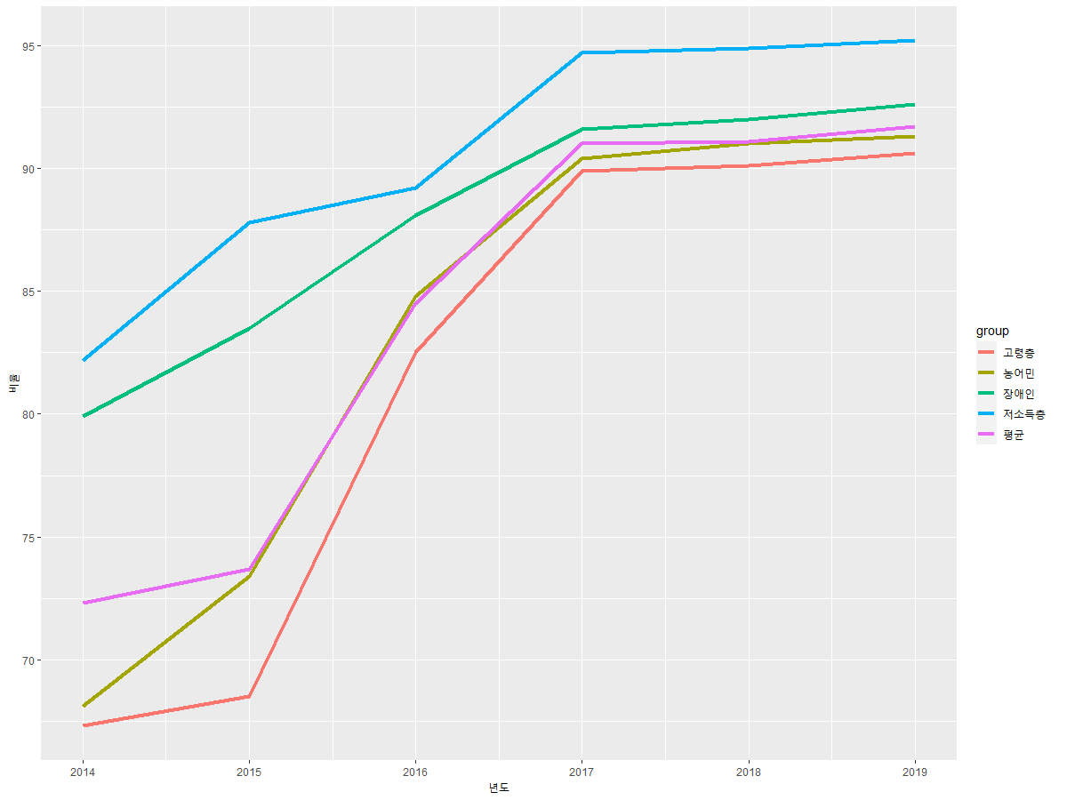
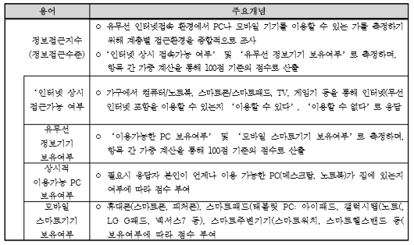
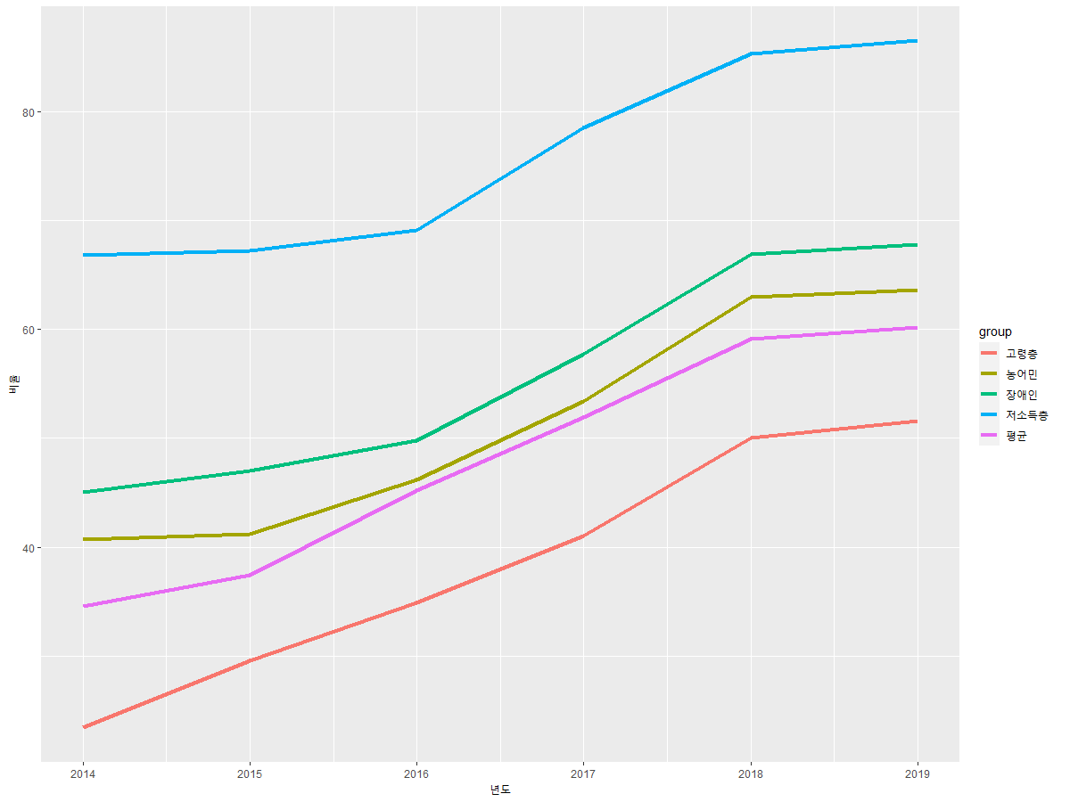
02. 분석_디지털 정보격차 실태조사 (과학기술정보통신부)
디지털 정보화 접근 수준
유무선 인터넷 접속환경에서 PC나 모바일 기기를 이용할 수 있는 가를 측정한 결과,
저소득층 – 장애인 – 농어민 – 고령층 순으로 나타났다.

Slide 9
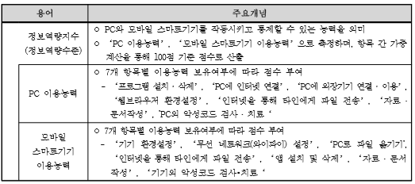
02. 분석_디지털 정보격차 실태조사 (과학기술정보통신부)
디지털 정보화 역량 수준
PC와 모바일 스마트기기를 작동시키고 통제할 수 있는 능력을 측정한 결과,
저소득층 – 장애인 – 농어민 – 고령층 순으로 나타났다.

Slide 10
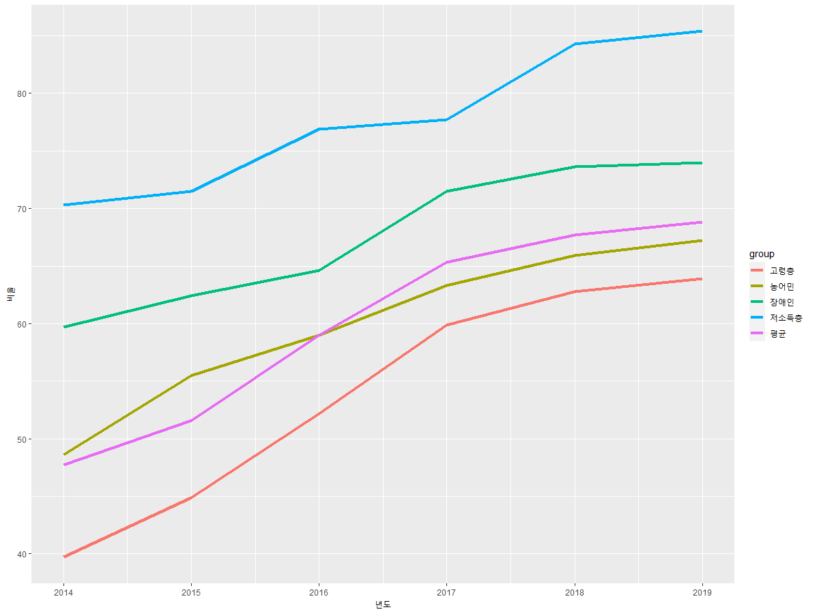
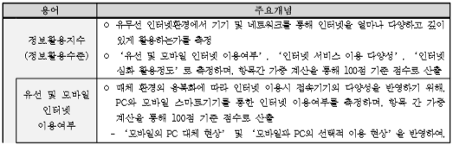
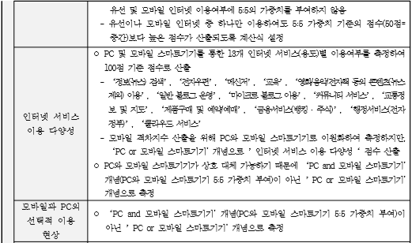
02. 분석_디지털 정보격차 실태조사 (과학기술정보통신부)
디지털 정보화 활용 수준
유무선 인터넷환경에서 기기 및 네트워크를 통해 인터넷을 얼마나 활용하는 지를 측정한 결과,
저소득층 – 장애인 – 농어민 – 고령층 순으로 나타났다.

Slide 11
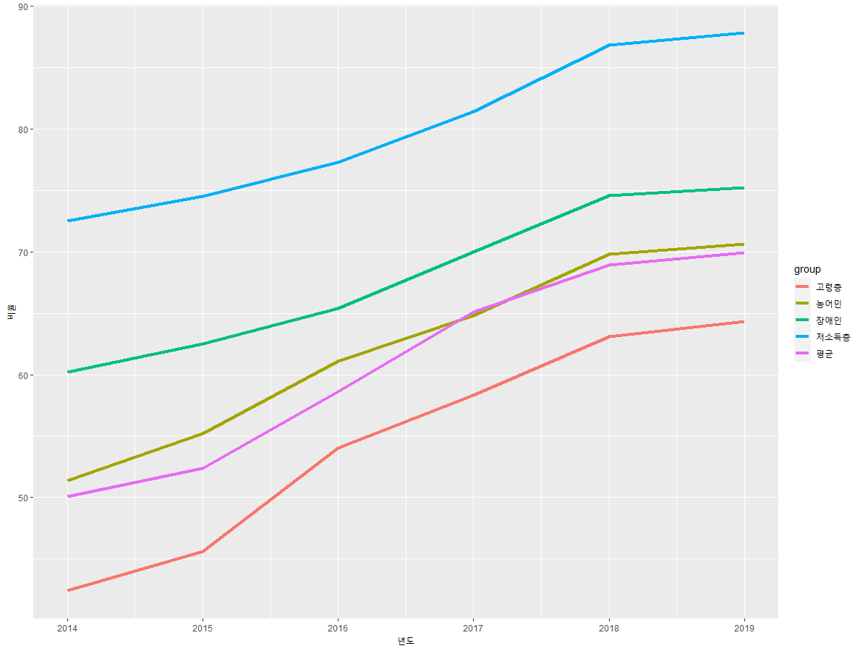
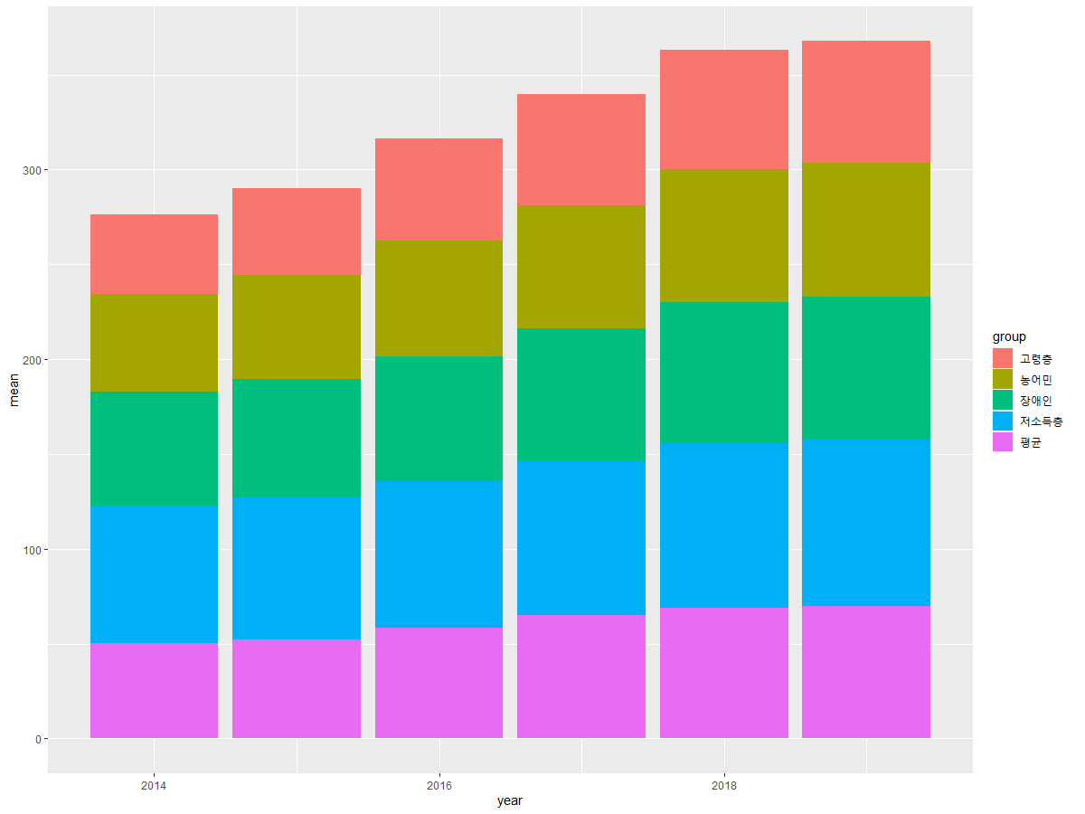
02. 분석_디지털 정보격차 실태조사
디지털 정보화 종합 수준
접근, 역량, 활용을 종합한 결과, 지속적으로 디지털을 접하는 경험은 많아지나
고령층은 모든 조사에서 최하위를 차지하며 평균보다 낮은 수치를 보였다.

Slide 12
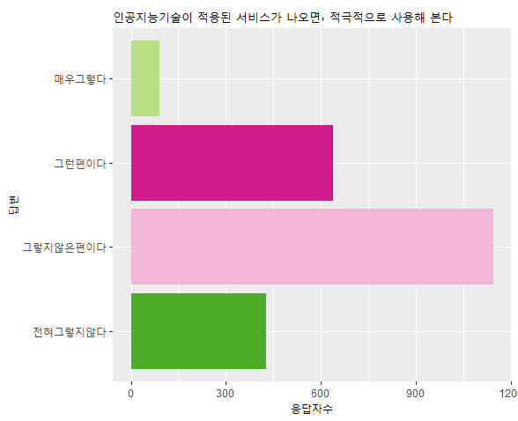
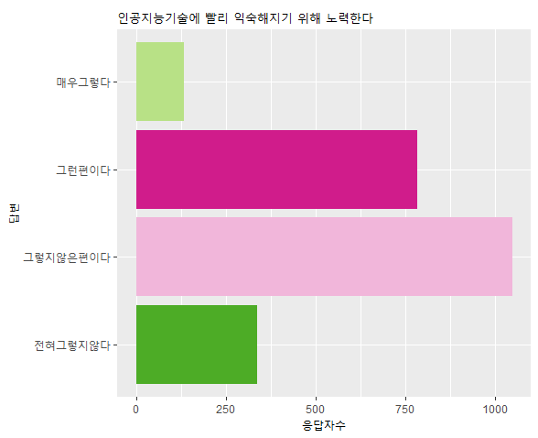
02. 분석_노인(65세 이상)의 인공지능에 대한 관심
인공지능기술이 적용된 서비스에 대한 관심
4차 산업혁명 시대에 대한 노인 계층의 관심도가 높을 것이라 예상했지만,
그렇지 않은 편이 많다는 것을 알 수 있었다.

Slide 13
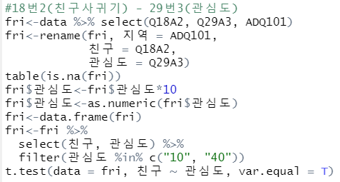
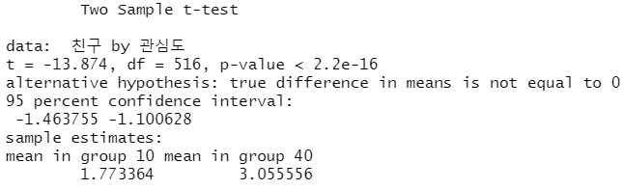
02. 분석_디지털 기기에 대한 적극적인 관심 상관관계 T-검정
0.05 미만
유의성 확보
디지털 기기를 통한 친구 사귀기에 대해 긍정적인 노인 인구는
기기에 대한 적극적인 관심을 보인다는 것을 알 수 있었다.

Slide 14
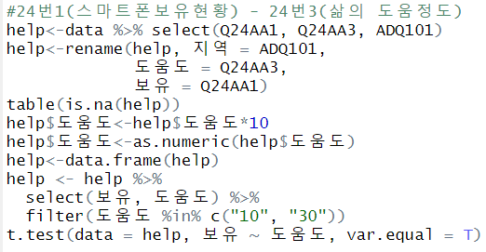
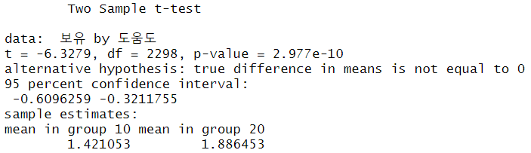
02. 분석_스마트폰 보유여부에 따른 삶의 정도 상관관계 T-검정 (스마트폰)
0.05 미만
유의성 확보
스마트폰을 보유여부에 따른 본인이 느끼는 삶의 도움정도를 분석한 결과,
소유여부에 따라 차이가 없음을 알 수 있었다.

Slide 15
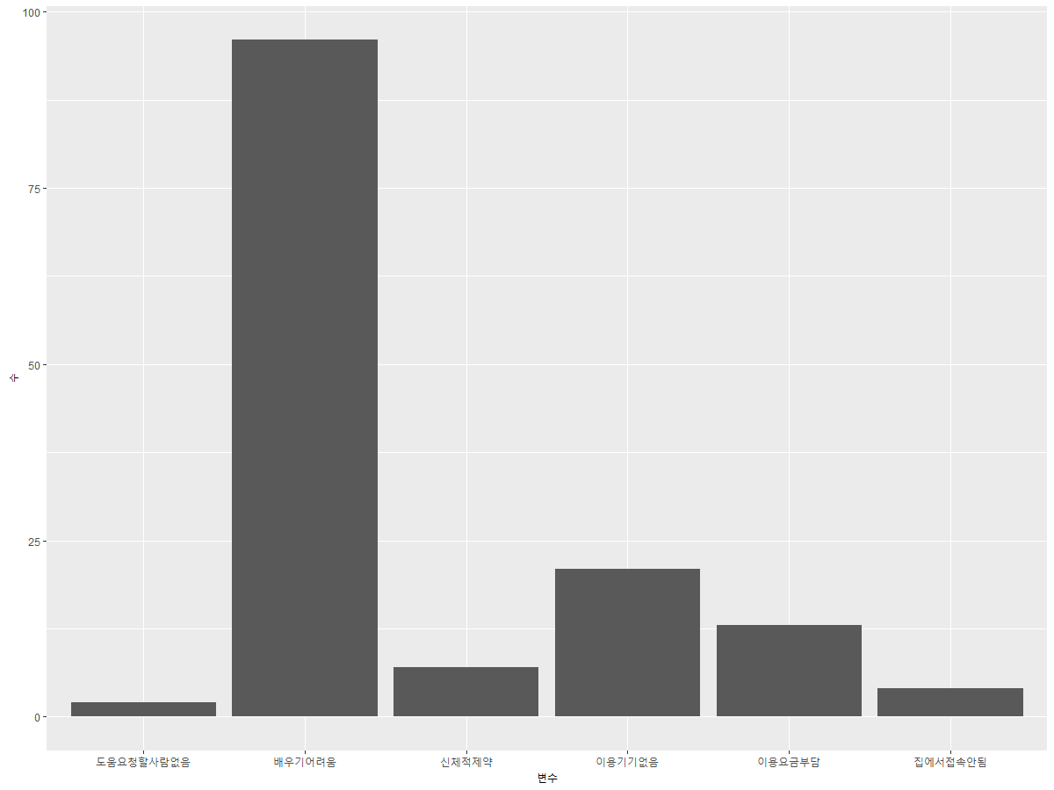
02. 분석_스마트폰을 소유하더라도 활용을 하지 못 하는 이유
Q. 스마트폰을 활용하지 못하고 계시는 가장 큰 이유는?
1위 배우기 어려움
1. 도움을 요청할 사람이 없음
2. 배우기 어려움
3. 신체적 제약
4. 이용기기가 없음
5. 이용요금이 부담
앞서 T-검정으로 확인했던 “기기에 대한 관심은 있지만,
스마트폰을 잘 활용하지 못 하여 삶에 반영이 되지 않는다는 것을 알 수 있었다.
2019 디지털정보격차실태조사

Slide 16
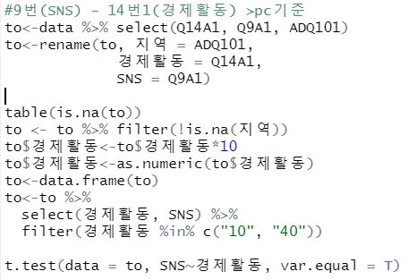
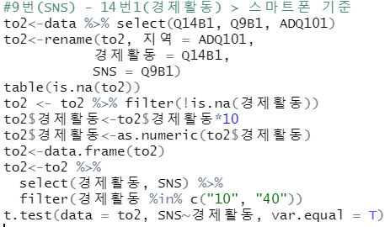
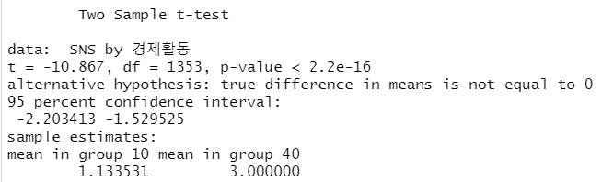
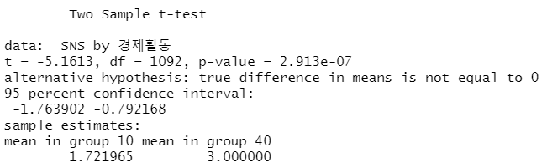
02. 분석_SNS활동과 경제활동의 상관관계 T-검정 (PC/스마트폰)
0.05 미만
0.05 미만
유의성 확보
유의성 확보
카카오톡, 트위터, 인스타그램 등 SNS를 이용하는 노인(65세 이상)인구의 경제활동에 대한
T검정을 한 결과, 이용자가 비이용자에 비해 경제활동이 더 활발함을 알 수 있었다.

Slide 17
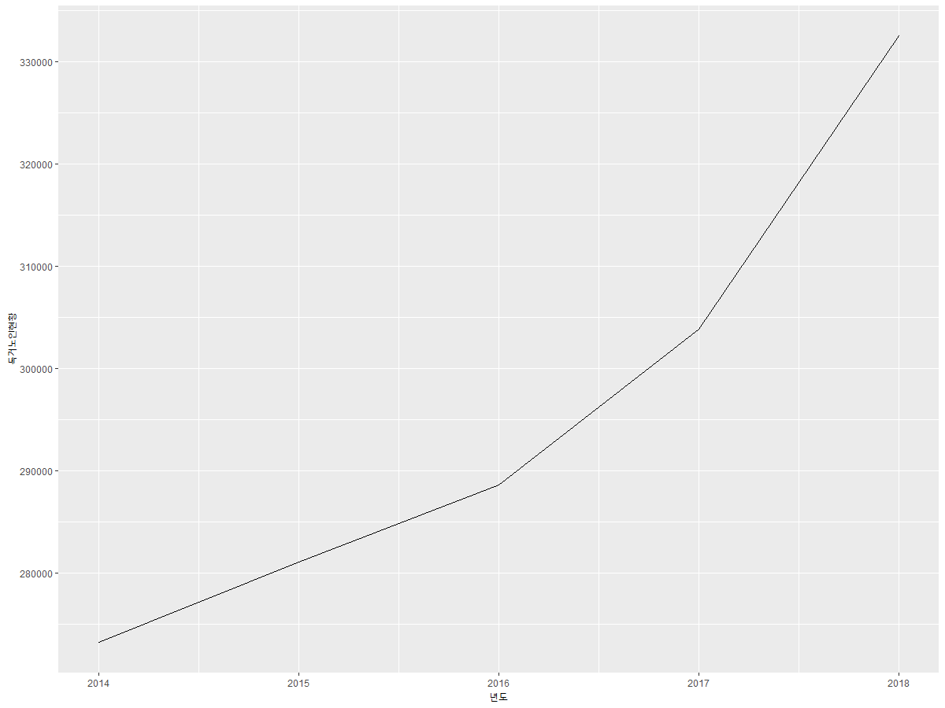
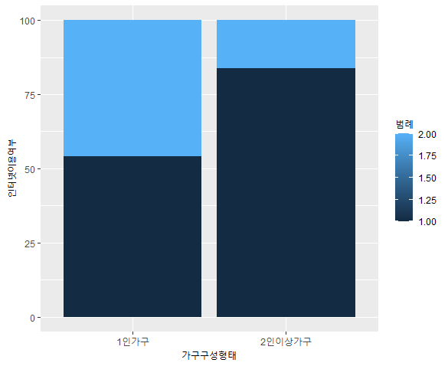
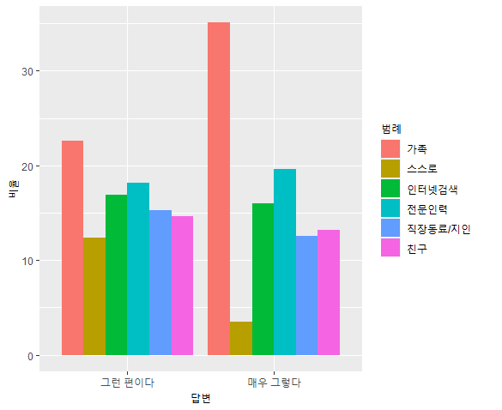

02. 분석_서울특별시 취약계층의 인터넷 이용률 (PC 및 모바일 기기)
2014~2018 서울특별시 독거노인 현황통계
가구 구성원 형태별 인터넷 이용 여부
디지털 기기를 이용하다 문제가 생기면?
교육
YES
NO
서울 열린데이터 광장, 2019
2인 가구의 인터넷 이용률이 1인가구보다 높았고, 디지털 기기를 이용하다가 문제가 생길 경우
가족에게 물어보는 비중이 높았다. 과연 혼자 사는 노인들은 누구에게 물어봐야 할까?

Slide 18
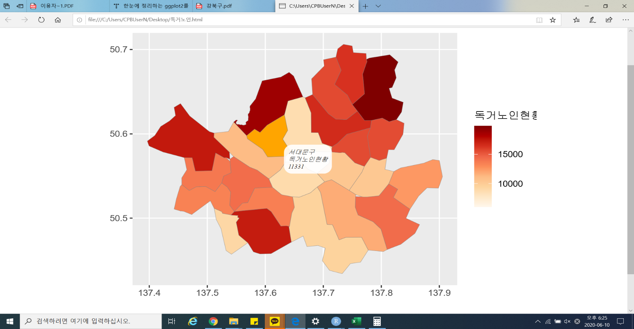
02. 분석_정보화 교육 분석을 위한 표본 추출
강북구
독거노인현황
15653
서대문구
독거노인현황
11331
광진구
독거노인현황
10257
성동구
독거노인현황
10313
강남구
독거노인현황
11749
서울특별시 전체 25개의 구 중 노인의 비율이 높은 지역을 선정하려 했으나,
분석을 위한 ‘결과보고서 데이터’가 있는 5개의 구로 좁혀서 문제점을 분석하였다.
Notes:
우리는 전체 인구에서 노인의 비율이 높은 지역을 선정하였으나, 비교데이터가 있는 5개의 구로 좁혔다.

Slide 19
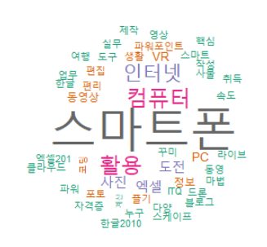
02. 분석_정보화 교육 결과보고서 분석
교육 결과보고서에 기재된 수업과정에 대해 텍스트마이닝을 이용하여 분석한 결과,
스마트폰과 컴퓨터 활용으로 집중되어있는 것을 알 수 있었다.

Slide 20


02. 분석_정보화 교육 문제점 (5구-강남,강북,광진,서대문,성동)
나날이 삭감되는 정보화 교육을 위한 예산
1:1 매칭이 되지 않아 효율성 저하
부족한 강의 수 & 교육장
장비(모니터, 본체 등)의 노후화
컴퓨터와 스마트폰에 치중된 강의
- 2019년 다섯 개의 구청 운영 결과보고서 발췌

Slide 21
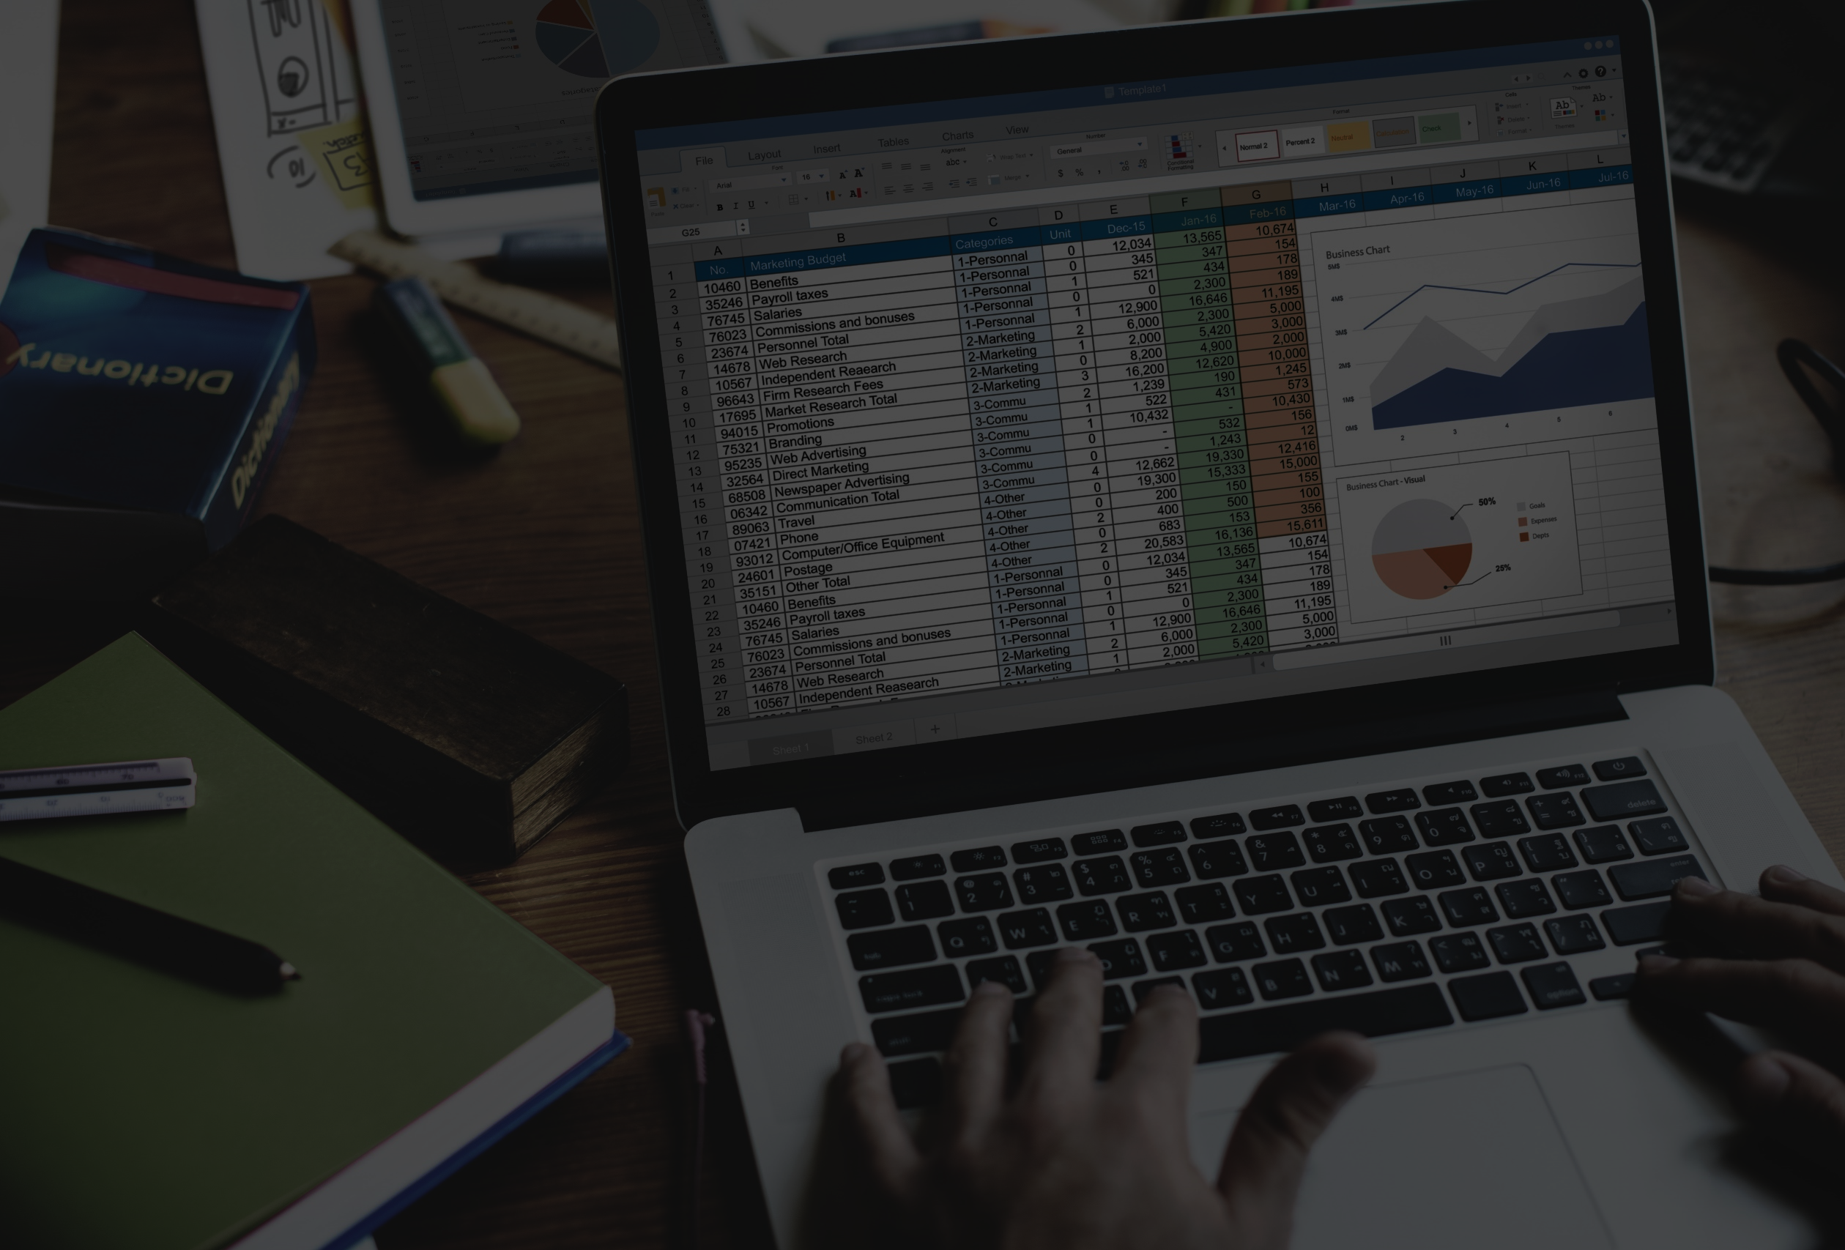

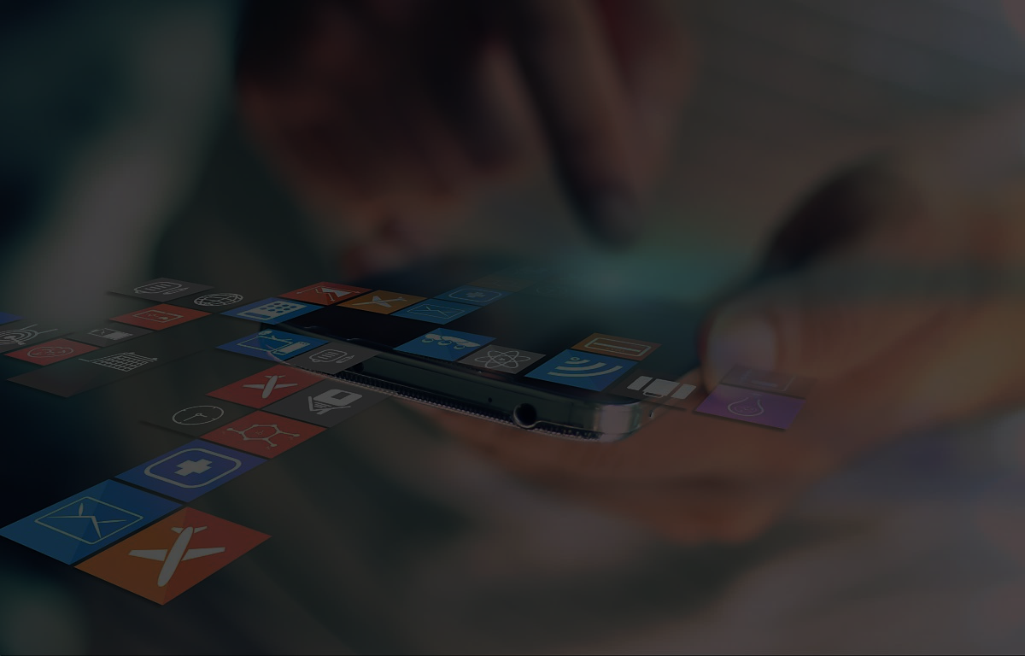
03. 도출
01
02
03
새로운 프로그램 제안
디지털 조력자를 통해
줄이는 정보 격차
통신사와 협력을 통해 이뤄내는 시너지
컴퓨터와 스마트폰으로 한정된 프로그램을 뛰어넘어 loT(키오스크, 인공지능 스피커 등)에 대해 알아보고 실생활에서 능숙하게 사용할 수 있도록 교육한다.
10대,20대 자원봉사자와
동년배 멘토를 통해
노인들의 활동을 도우며
멘토&멘티를 구성한다.
우리 주변에서 볼 수 있는 통신사를 통해 디지털 소외계층의 교육 장소로 이용하고, 나아가 판매로 이어 서로의 시너지를 확보한다.

Slide 22
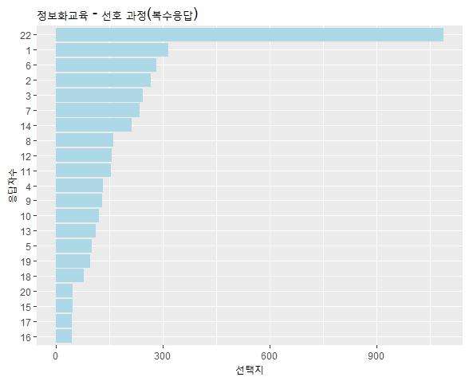
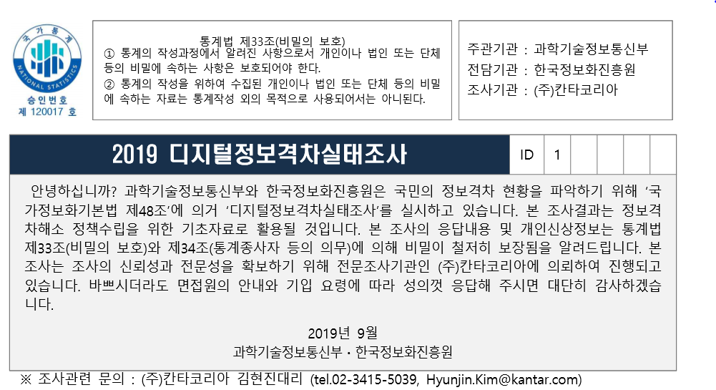
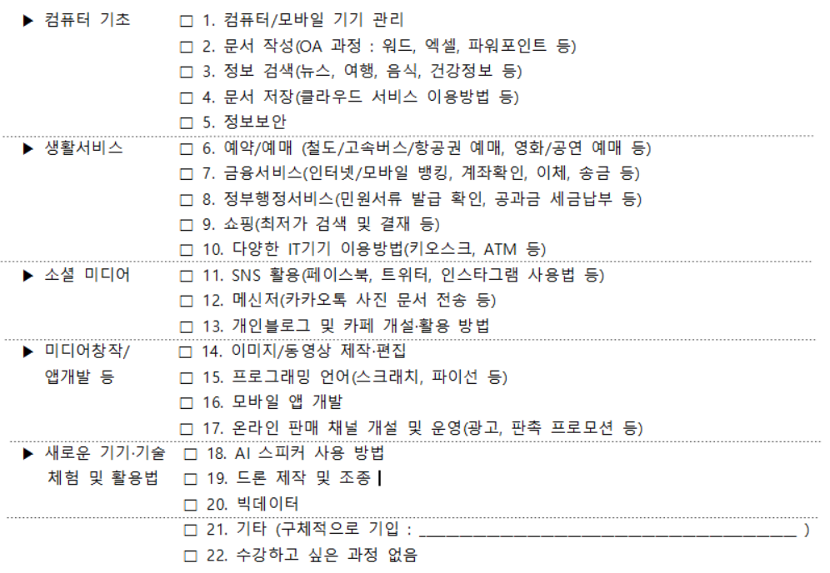
03. 도출_프로그램 제안 (생활밀착형 IoT 체험교실)
문32. 정부지원 정보화교육을 받을 기회가 있다면, 어떤 과정(강좌)를 수강하고 싶으신가요?
생활서비스
일상생활에서 도움되는
교육이 필요!

Slide 23
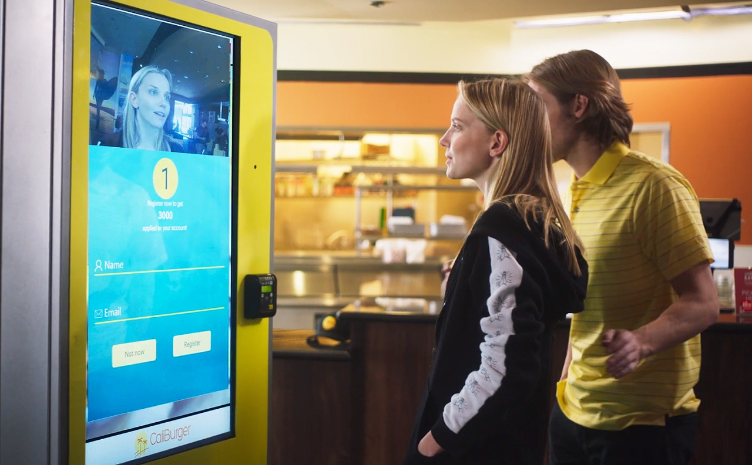
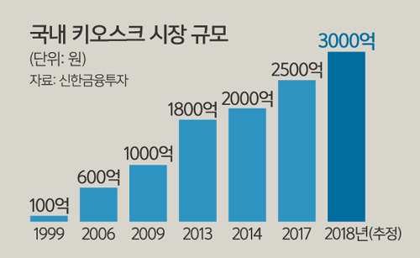
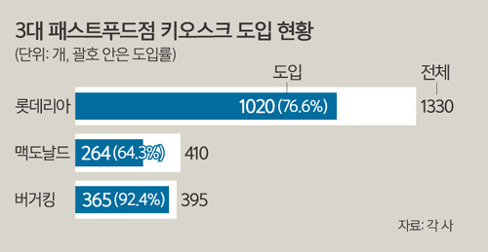
03. 도출_새로운 프로그램 제안 (생활밀착형 IoT 체험교실)

Slide 24
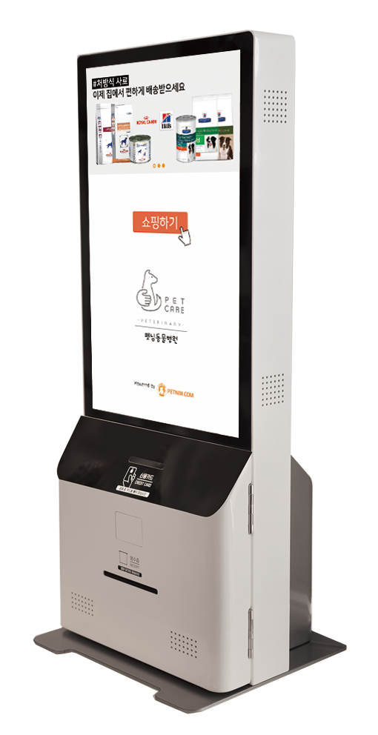
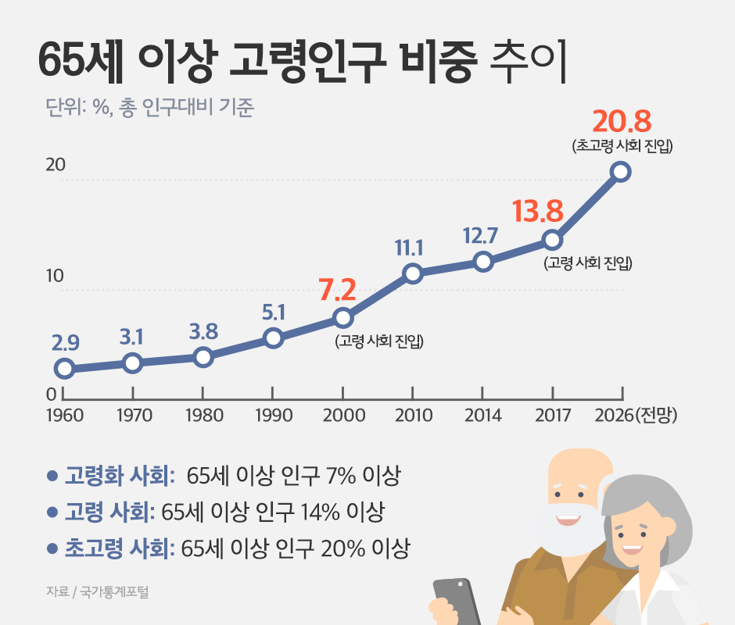
03. 도출_새로운 프로그램 제안(생활밀착형 IoT 체험교실)

Slide 25
03. 도출_새로운 프로그램 커리큘럼 제안 (생활밀착형 IoT 체험교실)
교육명 | 야! 너도 할 수 있어 - 키오스크 편 | 교육시간 | 5차수 / 10시간
교육대상 | 노년층 | 활용수준 | 기초
모집정원 | 15명
교육목적 | 키오스크에 낯선 노년층을 대상으로, 실생활 곳곳에 자리 잡아가고 있는 키오스크의 사용 방법을 익히고 활용하기 위함.
교육기법 | 강의식 ( ○ ) / 실습식 ( ○ ) / 문제해결식 ( ○ )
필요기자재 | 빔프로젝트, 스크린, PC, 키오스크
교육특징
이론과 실습을 병행하여 키오스크에 익숙해질 수 있다. 현장 체험을 통해 교육장에서 학습한 내용을 적용할 수 있다. 현장 체험을 통해 얻은 후기를 교육 내용에 반영하여 교육의 부족한 점을 보완할 수 있다.
 | 주요 교육내용
1 | 키오스크 사용 방법 이론(PPT) 학습 & 시연 영상 시청
2 | 교육장 내 키오스크로 실습
3 | 현장 체험(주민센터, 은행, 패스트푸드점, 지하철 T-Money 충전, 영화관, 편의점 무인 택배 등)
수강생 준비물: 공책, 필기구, 신용카드, ★배우고자 하는 의지★

Slide 26
03. 도출
01
02
03
새로운 프로그램 제안
디지털 조력자를 통해
줄이는 정보 격차
통신사와 협력을 통해 이뤄내는 시너지
컴퓨터와 스마트폰으로 한정된 프로그램을 뛰어넘어 loT(키오스크, 인공지능 스피커 등)에 대해 알아보고 실생활에서 능숙하게 사용할 수 있도록 교육한다.
10대,20대 자원봉사자와
동년배 멘토를 통해
노인들의 활동을 도우며
멘토&멘티를 구성한다.
우리 주변에서 볼 수 있는 통신사를 통해 디지털 소외계층의 교육 장소로 이용하고, 나아가 판매로 이어 서로의 시너지를 확보한다.

Slide 27
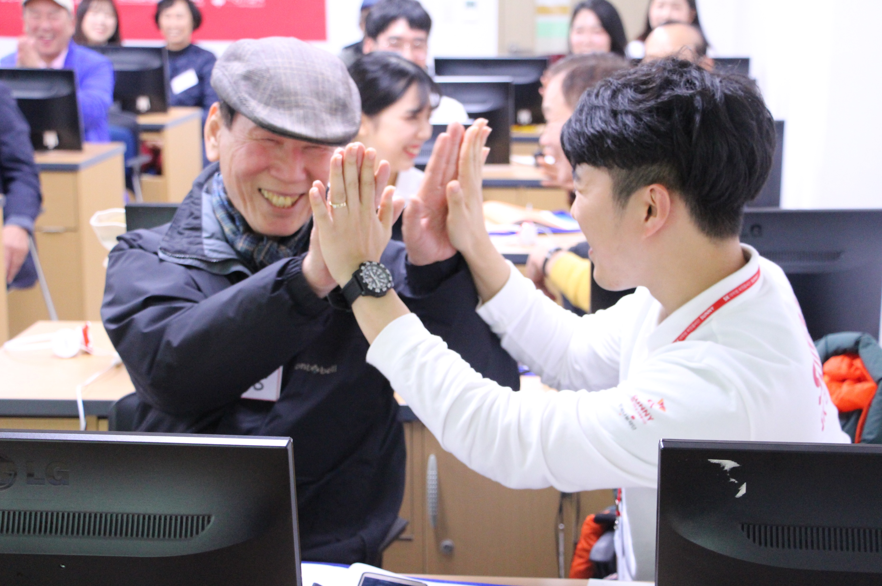

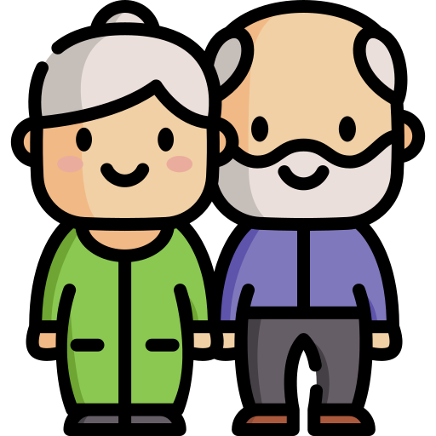

03. 도출_디지털 조력자를 통해 줄이는 소외 격차
디지털 조력자
(Digital Supporter)
노인들이 새로운 디지털 기술을 습득해야 할 때, 알려주고 도와주는 동거인, 자녀 같은 존재
노·노 케어
청소년 조력자

Slide 28
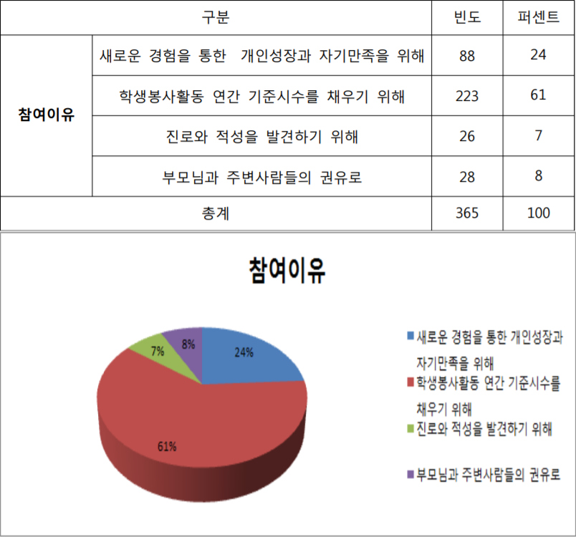
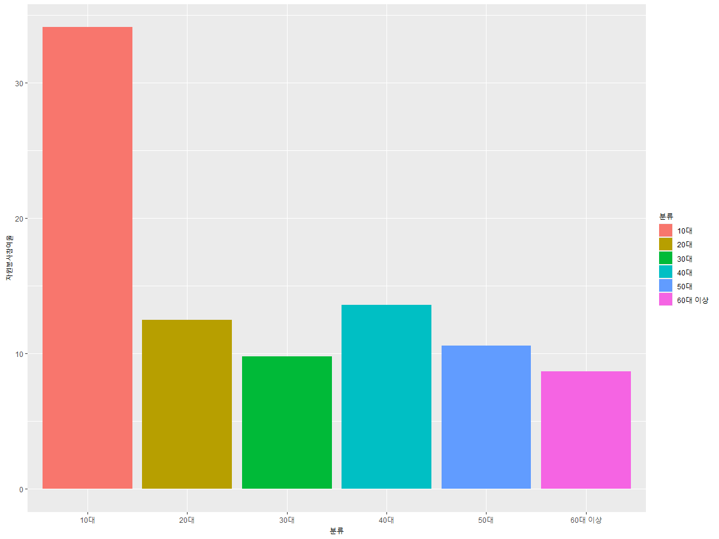
03. 도출_ 디지털 조력자 - 청소년 조력자를 통해 줄이는 소외 격차
자원봉사를 하는 이유 (2016년)
연령별 자원봉사참여율 (2018년)
10대
20대
30대
40대
50대
60대

Slide 29
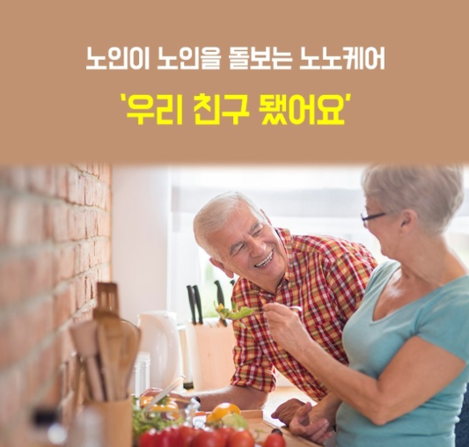
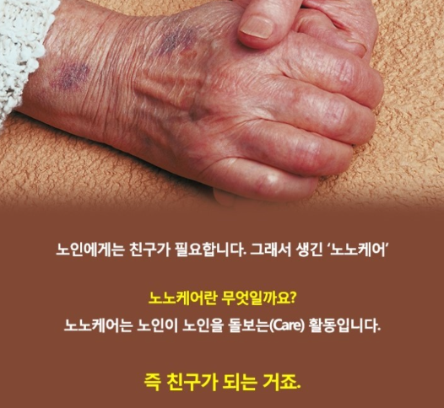
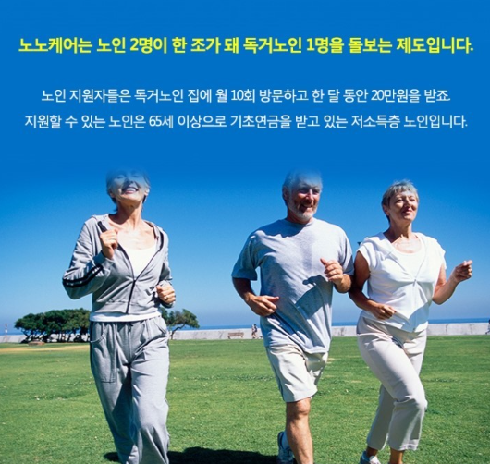
03. 도출_ 디지털 조력자 - 노노케어를 통해 줄이는 소외 격차
[노인과 노인이 만나다: 노노 케어 ]
참여하는 노인의 수에 비해 강사의 수는 한정됐다. 노노케어를 통해
멘토&멘티 시스템으로 운영하여 새로운 친구를 사귀고, 학습의 효율성을 높일 수 있다.

Slide 30
03. 도출
01
02
03
새로운 프로그램 제안
디지털 조력자를 통해
줄이는 정보 격차
통신사와 협력을 통해 이뤄내는 시너지
컴퓨터와 스마트폰으로 한정된 프로그램을 뛰어넘어 loT(키오스크, 인공지능 스피커 등)에 대해 알아보고 실생활에서 능숙하게 사용할 수 있도록 교육한다.
10대,20대 자원봉사자와
동년배 멘토를 통해
노인들의 활동을 도우며
멘토&멘티를 구성한다.
우리 주변에서 볼 수 있는 통신사를 통해 디지털 소외계층의 교육 장소로 이용하고, 나아가 판매로 이어 서로의 시너지를 확보한다.

Slide 31

03. 도출_통신사와 협력을 통해 이뤄내는 시너지
<전국 생활편의시설 수, 2018>
25724
24712
21184
14724
14080
핸드폰
대리점
부동산
의료시설
카페
학원

Slide 32
03. 도출_통신사와 협력을 통해 이뤄내는 시너지
2020년 3월 기준 2G 사용자
{기업}
기존 2G 사용자들에게 스마트폰에 대한 교육을 제공하여 자연스럽게 스마트폰으로 시선을 돌려 2G 서비스를 줄여 기업의 2G에 대한 유지비용을 절감한다.
SK 텔레콤
55만명
LG
43만명
W i n – W i n
{노년층}
집 근처에서 쉽게 볼 수 있는 통신사 대리점을 통해 접근성을 향상하고, 본인이 몰랐던 스마트폰의 사용법에 대해 알 수 있다.
유지비용 연간 1000억 손실
(망 유지보수, 2G 시스템 운용, 인건비 등)

Slide 33

03. 도출_최종 결론
{보완점 LIST}
{데이터 분석을 통한 솔루션}
컴퓨터, 스마트폰에 국한된 교육
기존 방안에 대한
문제점을 보완하고
디지털 소외계층의 차별성 극복
생활밀착형 IoT 체험교실
1
1
곧바로 피드백을 받기 힘듦
디지털 조력자
2
2
국한된 교육 장소
통신사를 이용한 교육
3
3

Slide 34

Thank You
Q&A

